Slide 1
Hukum ITE dan Delik Siber
dalam Bisnis Digital
Disajikan Oleh:
Disajikan Kepada:
Dr. Apik Anitasari Intan Saputri S.H.,M.H
Mahasiswa S1 Bisnis Digital
Universitas Amikom Purwokerto

Slide 2
01
Pendahuluan Pertemuan 9
09
Kewajiban Media Sosial terhadap Konten Pengguna
02
Perkembangan Regulasi UU ITE di Indonesia
10
Studi Kasus: Konten Promosi dan Endorsement
03
Analisis UU No. 1 Tahun 2024: Poin Perubahan Penting
11
Masalah Hukum Ulasan Palsu (Fake Review)
Daftar Isi
Perbuatan yang Dilarang: Pencemaran Nama Baik & Ujaran Kebencian
12
Upaya Mitigasi Risiko Hukum Bisnis Digital
04
05
Delik Siber: Akses Ilegal dan Hacking
13
Kesimpulan dan Diskusi
06
Intersepsi Ilegal dan Penyadapan Informasi
07
Tanggung Jawab Penyelenggara Sistem Elektronik (PSSE)
08
Konsep Safe Harbor Principle bagi Marketplace

Slide 3
Pendahuluan Pertemuan 9
Sesi Belajar
Tujuan Utama
Selamat datang di sesi pembelajaran mendalam mengenai Hukum ITE dan Delik Siber.
Memahami batasan hukum serta kewajiban yang harus dipenuhi oleh setiap platform digital.
Urgensi Bisnis
Fokus Kajian
Kepatuhan hukum sangat krusial bagi keberlangsungan operasional bisnis di era digital saat ini.
Integrasi regulasi siber dalam strategi bisnis untuk mitigasi risiko pelanggaran hukum.

Slide 4
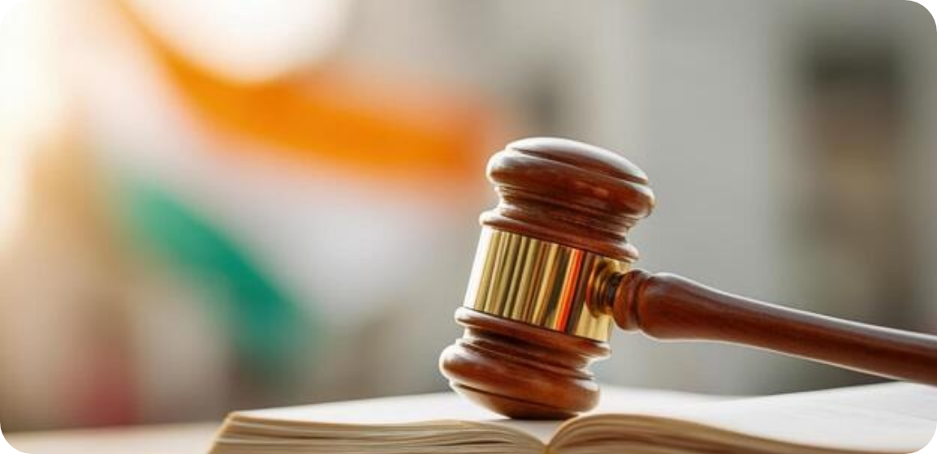

Perkembangan Regulasi UU ITE di Indonesia
Evolusi hukum dari UU No. 11/2008 ke UU No. 19/2016 memperkuat kepastian hukum. Kini, UU No. 1/2024 merevisi aturan bisnis digital dan tindak pidana siber guna menjawab tantangan ekonomi digital serta perlindungan data yang dinamis di Indonesia.

Slide 5
Analisis UU No. 1 Tahun 2024: Poin Penting
Penyesuaian Pasal Krusial
Mengatur ulang delik pencemaran nama baik dan ujaran kebencian demi keadilan yang lebih baik bagi pengguna ruang digital.
Penyesuaian krusial dalam regulasi terbaru untuk menjamin kepastian hukum dan keadilan di ekosistem digital Indonesia.
Harmonisasi Hak Hukum
Keseimbangan antara kebebasan berpendapat dengan perlindungan hukum terhadap hak pribadi serta reputasi bisnis.
Implikasi Pelaku Usaha
Bisnis digital wajib meningkatkan standar moderasi konten dan transparansi algoritma guna menghindari jerat pidana terbaru.

Slide 6
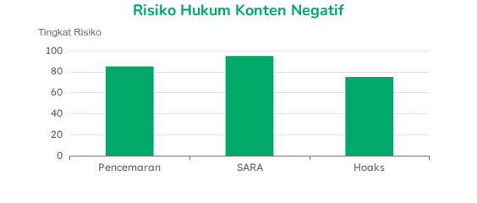
Pencemaran Nama Baik & Ujaran Kebencian
Definisi & Delik Hukum
Penghinaan mencakup transmisi informasi yang menyerang kehormatan, termasuk memviralkan fakta tanpa verifikasi hukum.
Memahami batasan hukum dalam transmisi informasi elektronik untuk menjaga kehormatan dan ketertiban sosial di ruang siber bisnis digital.
Batasan SARA
Larangan keras penyebaran informasi yang memicu kebencian atau permusuhan berdasarkan suku, agama, ras, dan antargolongan.
Sanksi Pidana ITE
Pelanggar konten negatif menghadapi hukuman penjara dan denda materiil sesuai dengan revisi terbaru UU ITE.

Slide 7
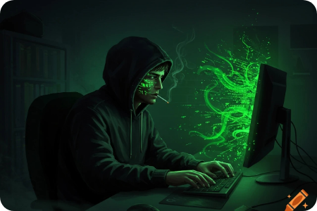

Delik Siber:
Akses Ilegal dan Hacking
Pasal 30 ayat (1) UU ITE melarang peretasan guna melindungi integritas data milik pihak lain dalam sistem elektronik.
KUHP baru memperkuat perlindungan hukum terhadap penyadapan dan akses ilegal demi menjaga keamanan privasi masyarakat.
Tindakan masuk ke sistem tanpa izin diklasifikasikan sebagai pelanggaran serius yang merusak integritas data dan sistem milik orang lain.

Slide 8
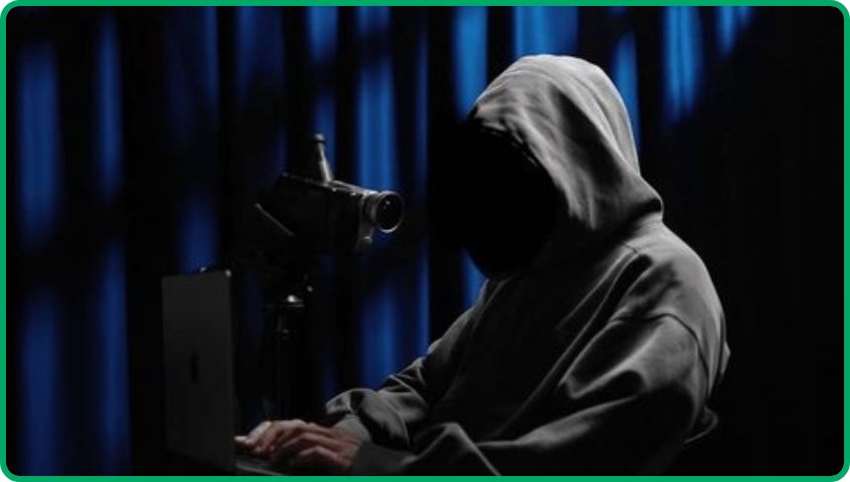
Intersepsi Ilegal
Larangan Hukum: Larangan melakukan intersepsi transmisi elektronik secara melawan hukum kini diselaraskan dalam KUHP baru dan UU ITE.
1
dan Penyadapan
Privasi Data: Regulasi ini bertujuan untuk melindungi privasi komunikasi digital bagi seluruh warga negara secara komprehensif.
2
Pengecualian: Pengecualian tindakan intersepsi hanya berlaku secara resmi untuk kepentingan penegakan hukum oleh otoritas berwenang.
3
Risiko Pidana: Pelaku penyadapan data digital pribadi menghadapi ancaman risiko pidana berat sesuai ketentuan hukum yang berlaku.
4
Transisi Hukum: Sanksi pelanggaran akan sepenuhnya beralih ke mekanisme KUHP nasional yang baru pada bulan September 2026 mendatang.
5

Slide 9
Tanggung Jawab PSSE
Moderasi Konten
Aspek Hukum
Take Down Konten
Regulasi
Sanksi
Mekanisme
Kewajiban platform dalam moderasi informasi mendesak dan tata kelola konten digital sesuai regulasi ITE yang berlaku di Indonesia.
✓
Kelola konten mendesak
✓
Tanggung jawab perdata
✓
Hapus konten ilegal
✓
Prosedur pemutusan akses
✓
Kepatuhan aturan PDP
✓
Sanksi administratif
✓
Kepastian hukum platform
✓
Pengawasan informasi
✓
Standar moderasi info

Slide 10

Prinsip Safe Harbor
Perlindungan Hukum bagi Perantara Digital
Intermediary
Syarat & Take Down
Marketplace berperan sebagai perantara yang tidak bertanggung jawab penuh atas konten ilegal pihak ketiga.
Platform bebas tuntutan jika memiliki kebijakan 'take down' yang responsif terhadap laporan pelanggaran.
Doktrin ini melindungi platform dari tuntutan hukum langsung terkait transaksi atau data pengguna.
Kepatuhan terhadap regulasi ITE menjadi kunci utama dalam menjaga status perlindungan hukum ini.

Slide 11
Kewajiban Media Sosial
Tanggung jawab platform dalam moderasi konten di bawah hukum ITE Indonesia.
1
2
3
Moderasi Konten
Kepatuhan Hukum
Risiko Platform
Media sosial berperan krusial dalam moderasi konten ilegal melalui standar komunitas yang ketat.
Penerapan standar komunitas harus selaras dengan regulasi hukum ITE yang berlaku di wilayah Indonesia.
Kelalaian memenuhi kewajiban hukum dapat mengakibatkan risiko pemblokiran akses platform secara nasional.

Slide 12
Konten Promosi
Analisis Barang Ilegal
Tanggung Jawab Hukum
Informasi Menyesatkan
& Endorsement
✓
Larangan promosi barang ilegal sesuai revisi UU ITE
✓
Beban hukum kolektif antara influencer dan brand
✓
Pelanggaran UU ITE terkait konten manipulatif
Analisis kepatuhan hukum dalam pemasaran digital dan tanggung jawab hukum bagi para pelaku industri kreatif sesuai regulasi ITE terbaru.
✓
Verifikasi legalitas produk sebelum kampanye
✓
Validasi akurasi informasi dalam iklan digital
✓
Sanksi atas penyebaran berita iklan palsu
✓
Kepatuhan pada standar pidana siber terbaru
✓
Mitigasi risiko hukum terhadap delik siber
✓
Perlindungan konsumen dalam transaksi digital
✓
Transparansi klaim dalam materi endorsement

Slide 13
Fenomena Manipulasi
Kategorisasi Delik
Masalah Hukum Ulasan Palsu (Fake Review)
Manipulasi ulasan dalam ekosistem bisnis e-commerce merupakan praktik curang yang menciptakan persaingan tidak sehat dan merugikan kepercayaan pasar secara digital.
Tindakan penyebaran ulasan palsu diklasifikasikan sebagai bentuk penipuan konsumen atau penyebaran informasi menyesatkan yang secara eksplisit melanggar ketentuan UU ITE.
Analisis fenomena manipulasi ulasan di platform e-commerce yang merugikan konsumen serta implikasi hukumnya berdasarkan peraturan perundang-undangan di Indonesia.
Sanksi & Denda
Kepatuhan Hukum
Pemilik bisnis dan penyedia jasa ulasan manipulatif terancam sanksi pidana penjara serta denda material yang berat sebagai konsekuensi dari pelanggaran hukum siber.
Integritas data ulasan sangat krusial bagi kepatuhan hukum bisnis digital. Perusahaan wajib memastikan kejujuran informasi untuk menghindari jeratan hukum pidana siber.

Slide 14
Upaya Mitigasi Risiko Hukum Bisnis Digital
Langkah strategis dalam mengelola kepatuhan dan keamanan operasional di era digital.
Audit Kepatuhan Hukum
Penyusunan ToS Kuat
Edukasi Tim Internal
Penyusunan Syarat dan Ketentuan (Terms of Service) yang komprehensif berfungsi sebagai perlindungan hukum utama bagi platform digital.
Memberikan pemahaman mendalam kepada tim internal mengenai batasan delik siber guna meminimalisir risiko pelanggaran UU ITE secara tidak sengaja.
Melakukan audit hukum secara berkala sangat penting untuk mendeteksi celah regulasi sedini mungkin dan memastikan kepatuhan penuh.

Slide 15
Kesimpulan dan Diskusi
Ringkasan
Tanya Jawab
UU ITE dan UU No. 1/2024 mewajibkan PSSE bertanggung jawab atas konten ilegal dan keamanan data bisnis digital.
Sesi diskusi interaktif mengenai navigasi hukum siber dan penerapan aturan dalam operasional bisnis harian.
Penutup
Langkah Lanjut
Evaluasi akhir pemahaman materi mengenai batasan hukum siber serta implementasi prinsip Safe Harbor.
Penerapan kepatuhan regulasi digital secara berkelanjutan untuk mitigasi risiko delik siber di masa depan.

